Slide 1
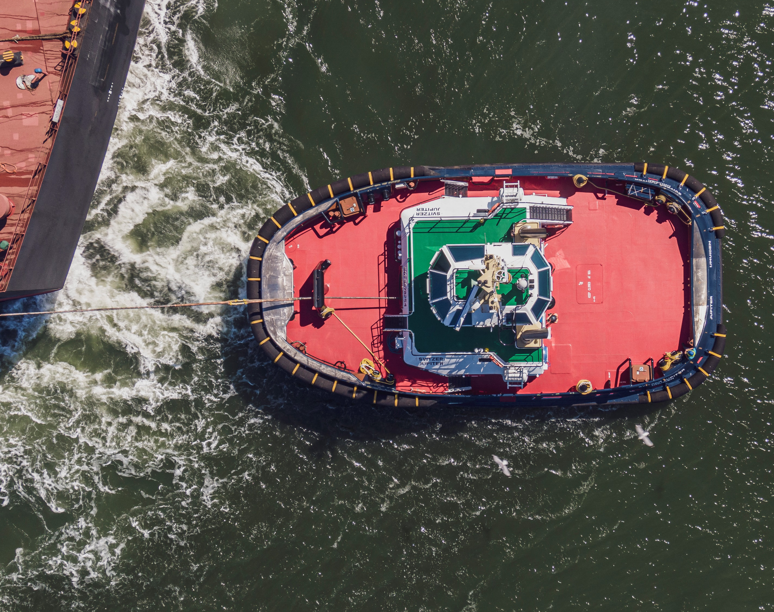
PREVENCIÓN DE ACCIDENTES CON REMOLCADORES
CASOS DE ÉXITO
Manuel Bequer

Slide 2
CASO 1
Pericia del operador
Conocimiento del equipo
Buen estado técnico del remolcador

Slide 3
CASO 2
Ajuste en parámetros de seguridad de motores
Responsabilidad de la gerencia técnica

Slide 4
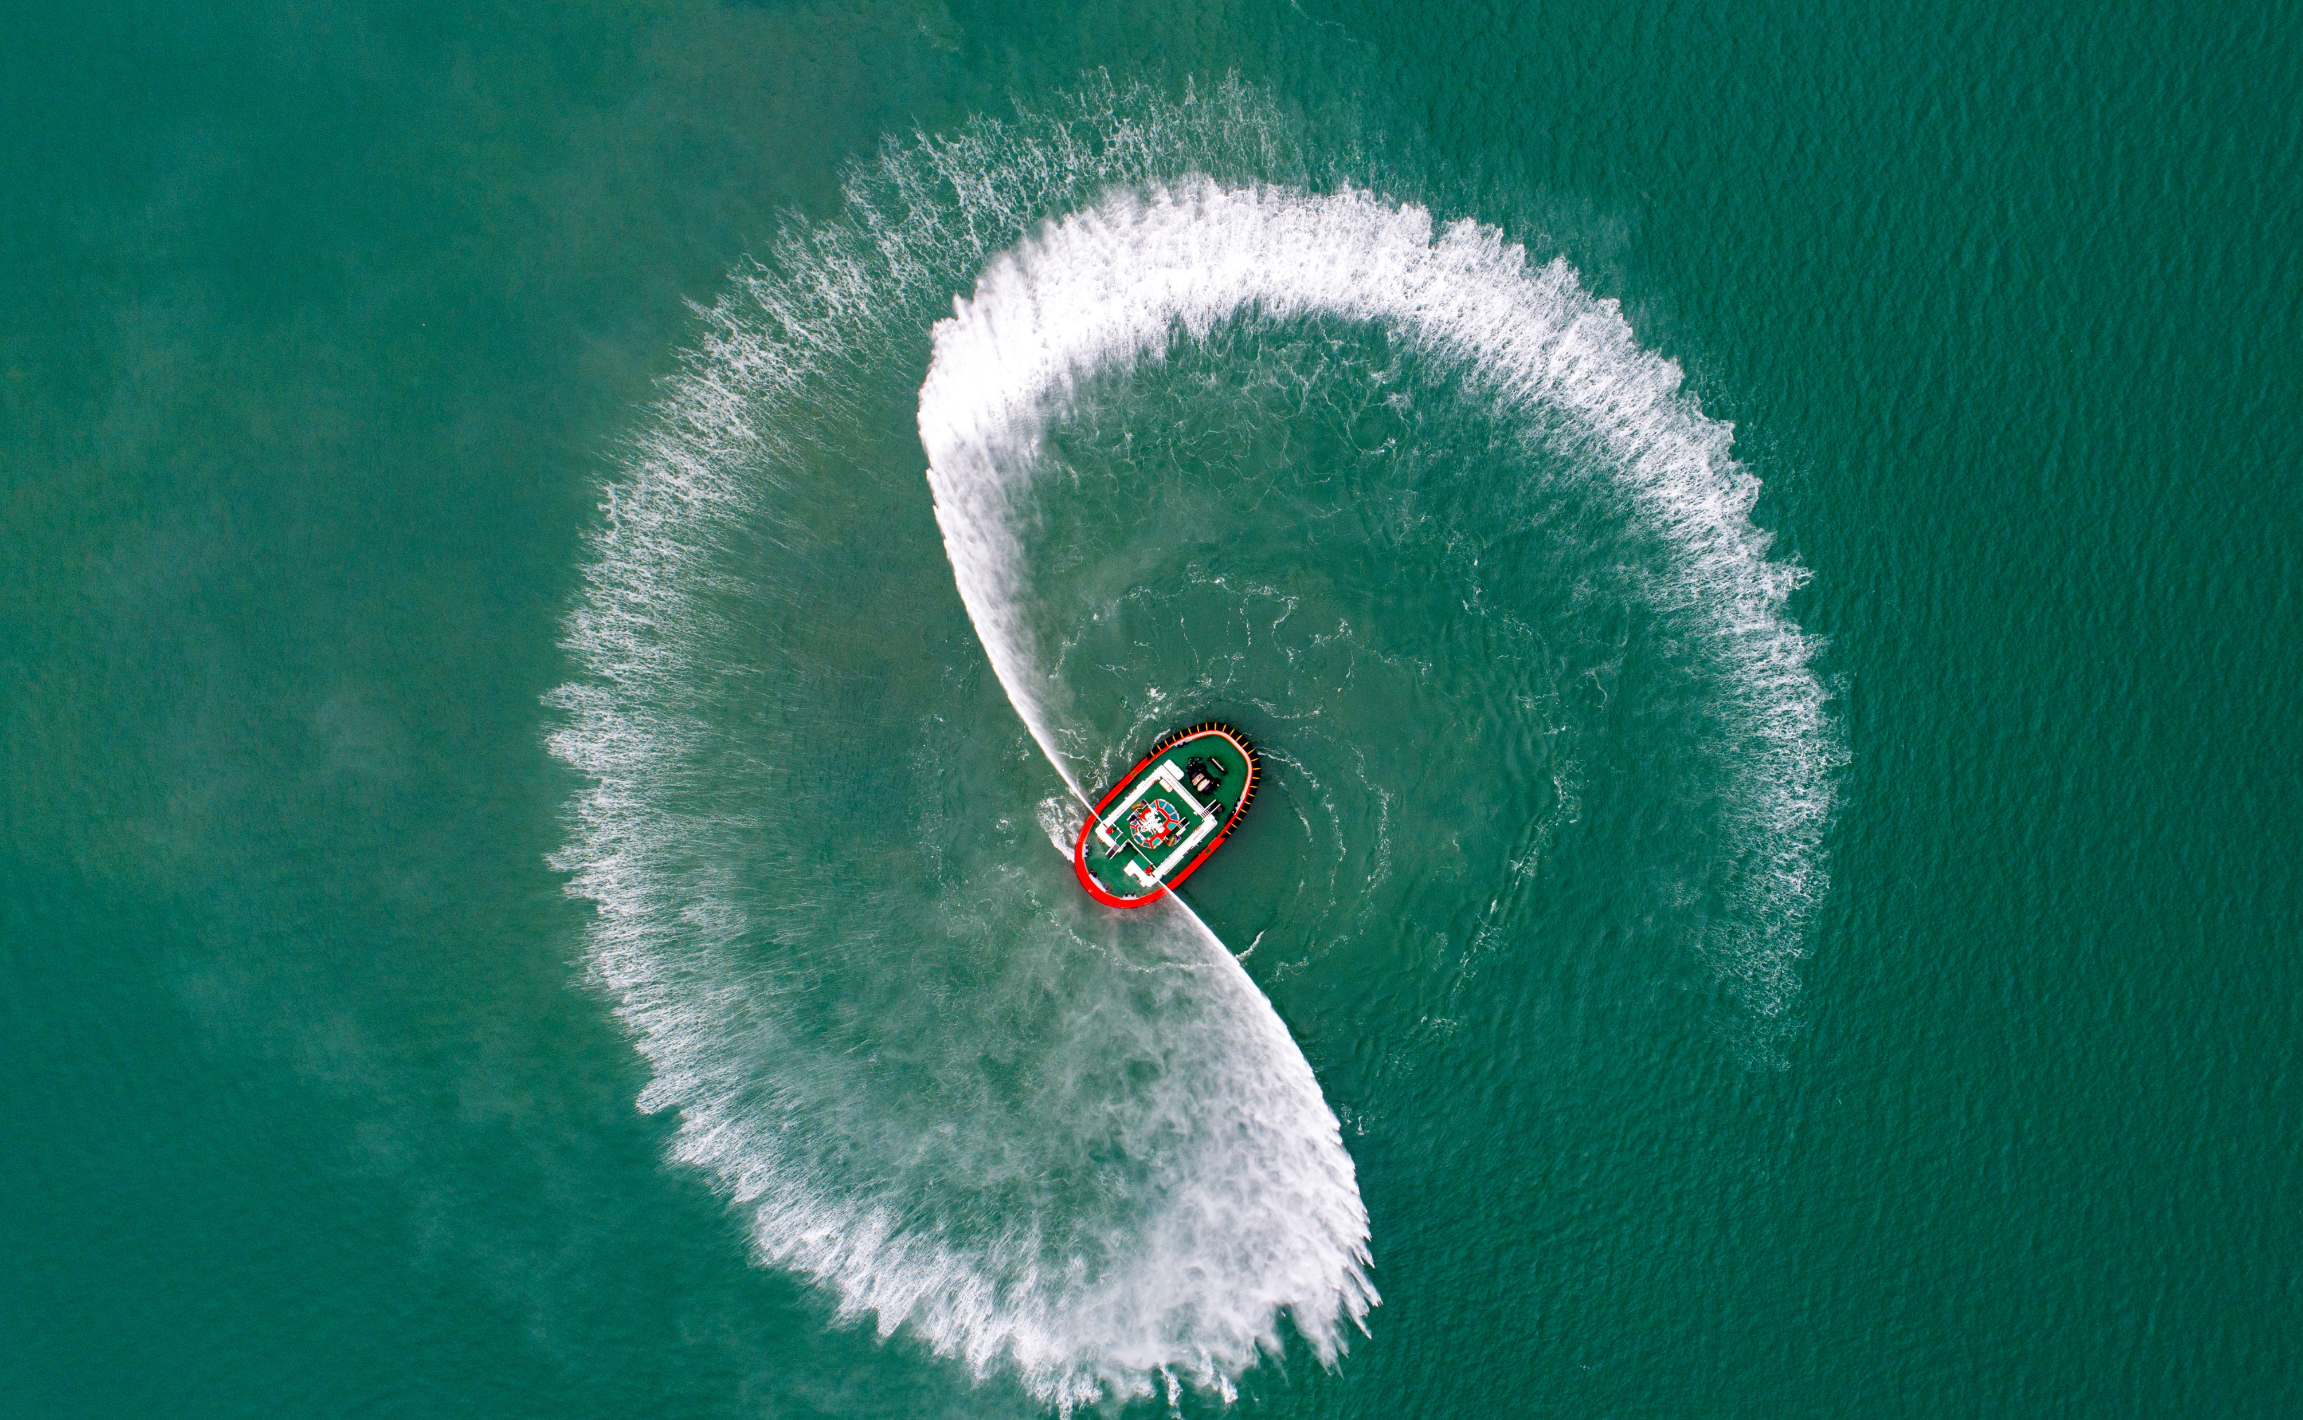
GRACIAS

